Slide 1
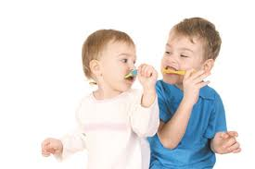
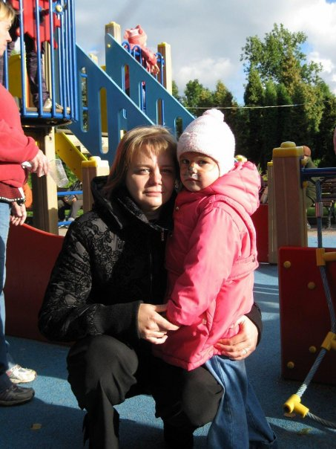
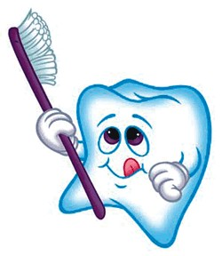
Конспект занятия по валеологии, тема:
"Детям о зубах"
Воспитатель :
Бойцова Юлия Геннадьевна.

Slide 2
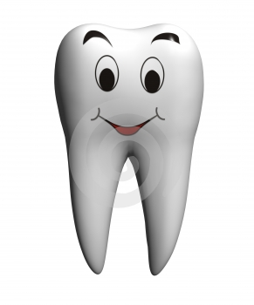
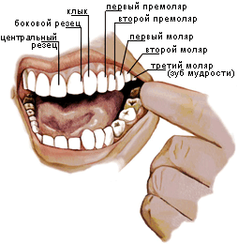
Цель:
В виде игры дать детям представления о жевательном аппарате и его функции.

Slide 3
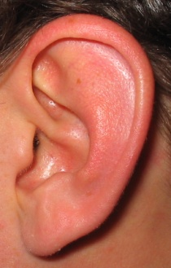
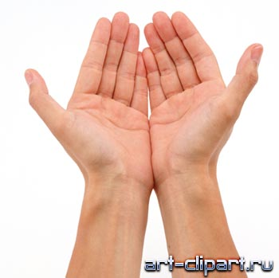
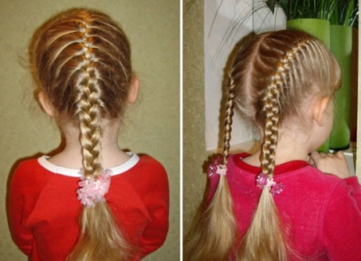
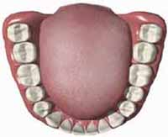
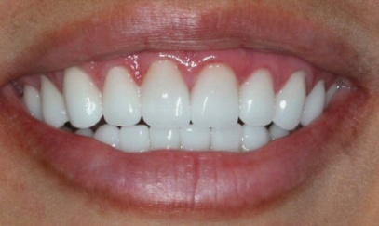
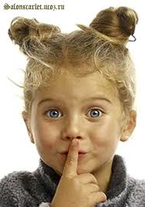
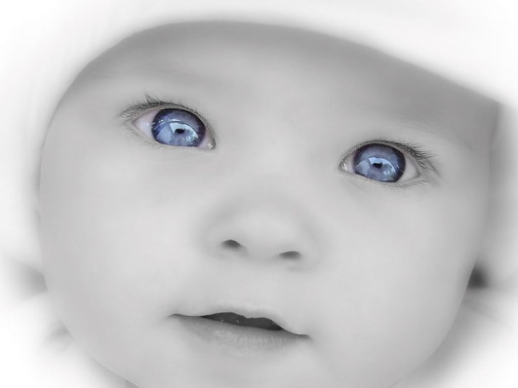
–Дети, что это? – Руки. – Что мы делаем руками? – А это что? – Голова. – А что у нас на голове? – Глаза – они смотрят, уши – ими слушают, волосы – их причесывают, заплетают в косички, завязывают бантики. – А что это? – Рот. – Ротик открывают губы: верхняя и нижняя. – Что делают губы? – Снимают пищу с ложки. – Что еще есть во рту? – Язык. – Что делает язык? – Разговаривает. – Еще что во рту? – Зубы.

Slide 4
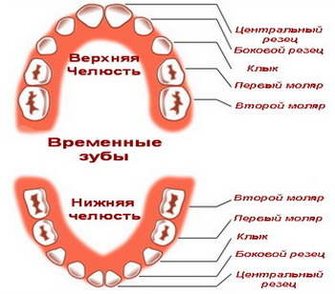
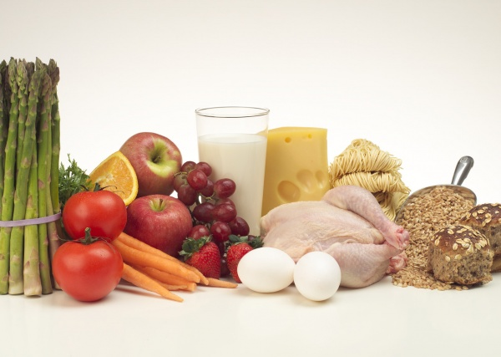
Зубы во рту сидят на подставках, которые называются челюстями. Челюсти открывают и закрывают рот. Зубы белые, красивые. Зубы есть передние и боковые. Передние зубы откусывают пищу – хлеб, морковь, яблоко. Нужно откусывать только передними зубами. А жевать нужно только дальними зубами – жевательными.

Slide 5
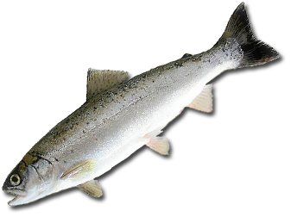
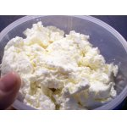
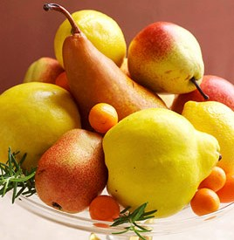
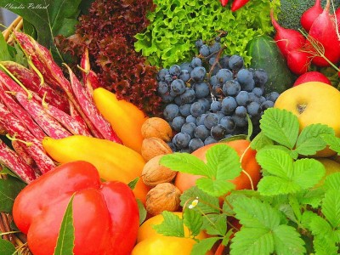
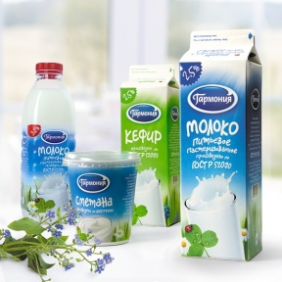
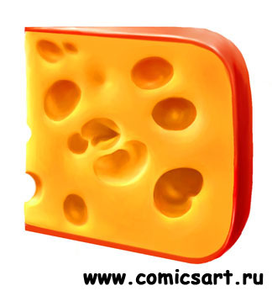
Овощи, фрукты, молочные продукты, рыба – самые ценные продукты питания. В них много витаминов, от них дети растут здоровыми, зубы у этих детей крепкие. Надо много грызть и жевать: морковь, яблоко, крушу, сухарики, корочку хлеба. Нельзя отказываться и от жидкой пищи. От нее зубы также укрепляются. Нужно правильно и красиво кушать.

Slide 6
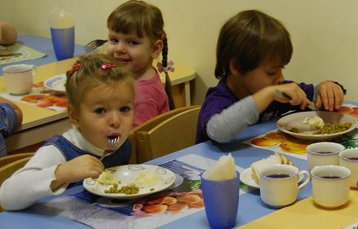
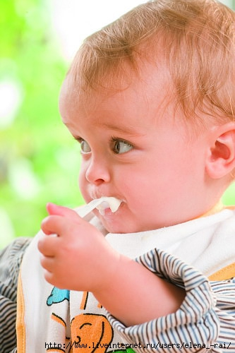
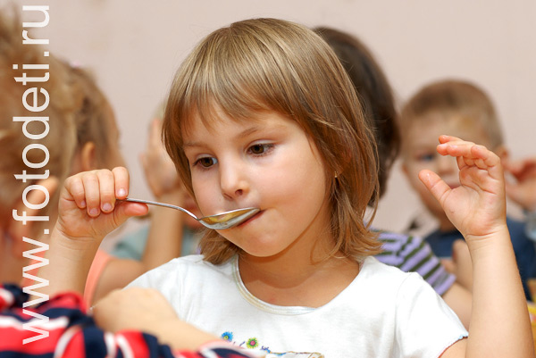
Пищу снимать с ложки губами. Не засовывать ложку в рот. Жевать нужно не спеша, с закрытым ртом. Глотать пищу нужно хорошо разжеванной, не запивая. После каждого приема пищи нужно прополоскать рот чуть соленой водой, она делает зубы крепкими. Нужно пить молоко, чай, минеральную воду медленно, подержав во рту, чтобы зубы тоже попили. От молока, чая и минеральной воды зубы становятся крепкими.

